Slide 1
L’économie de la santé
Les enjeux pour l’avenir
Vendredi 17 septembre 2012
Nicolas Bouzou
Directeur / fondateur d’Asterès
nbouzou@asteres.fr
+ 33 1 48 85 23 60
www.asteres.fr

Slide 2
L’état de santé de la population
L’état de santé de la population s’améliore constamment…
Espérance de vie à la naissance
En années
Mortalité infantile
Décès de nouveaux nés pour 1 000 naissances
Source : OCDE
Source : OCDE

Slide 3
L’état de santé de la population
… grâce à l’enrichissement et aux progrès médicaux
Espérance de vie à la naissance et richesse
Chaque point représente un pays
Espérance de vie à la naissance et richesse
Chaque point représente une année
Source : Banque mondiale
Source : Banque mondiale

Slide 4
La protection sociale : 1ère dépense publique
Structure du déficit public
En 2011
Dépenses des trois administrations publiques
En Md€
Structure de la dette publique
Au T1 2012
Source : Insee

Slide 5
Notre système de santé peine à être financé
Les dépenses de santé croissent plus rapidement que le PIB
4 causes majeures :
1. Hausse du niveau de vie et demande individuelle de santé
2. Diffusion du progrès technique médical
3. Vieillissement de la population
(moindre mesure)
4. Maladies industrielles
Déficit du régime général de sécurité sociale
En Md€ courants
Dépense totale de santé
En % du PIB
Objectifs
Sécurité sociale
Source : Eco santé
Source : OCDE Health data 2012

Slide 6
Notre système de santé peine à être financé
Les innovations médicales sont souvent coûteuses et leur utilisation peut rapidement se généraliser
Nombre de diagnostics par IRM pour 1 000 habitants
Nombre de diagnostics par TDM (scanner)
pour 1 000 habitants
Source : OCDE
Source : OCDE

Slide 7
Notre système de santé peine à être financé
Le développement de l’obésité est un facteur d’augmentation des dépenses de santé à long terme
Taux d’obésité dans les pays de l’OCDE en 1990, 2000 et 2009 (ou dernière année connue)
En % de la population adulte
Source : OCDE 2011

Slide 8
La politique publique de santé doit s’adapter
Les pouvoirs publics doivent poursuivre 4 stratégies :
1
Accentuer l’efficience des dépenses de santé
(et non leur rationnement)
2
Diversifier les sources de financement
(TVA ; CGS)
3
Resserrer le champ des affections relevant de l’assurance publique
4
Développer la prévention

Slide 9
Accentuer l’efficience
Efficience
Rationnement
Efficience versus rationnement
Optimiser l’efficacité sous contrainte de ressources
Réaliser des économies budgétaires en limitant les prix et les volumes « à l’aveugle »
Rationalisation du parcours des soins et de la gestion
Déremboursements des médicaments au SRM insuffisant et de certains soins (notamment de « confort »)
Recherche du juste prix
Déremboursements « aveugles »
Limitation des volumes
Baisses de prix arbitraires
Lits dans les hôpitaux publics
En milliers
Exemple d’efficience avec l’impact du financement des hôpitaux sur la gestion des soins hospitaliers
Source : Eco-santé

Slide 10
Diversifier les sources de financement
En France, le financement de la protection sociale repose sur le travail.
Cela était pertinent durant les Trente Glorieuses…
… mais plus aujourd’hui.
Plein emploi
Croissance des salaires forte
Coût des soins « modéré »
Déficit et dette public faible
Taux de chômage
Au sens du BIT / population métropolitaine
Source : Insee

Slide 11
Diversifier les sources de financement
La hausse des cotisations sociales n’est pas une solution.
Le financement de la santé ne doit pas peser sur la compétitivité des entreprises !
Solution : financement par des impôts, à assiette fiscale large et peu mobile, n’impactant pas directement le coût du travail.
TVA
CSG
Taux de prélèvements obligatoires dans les pays de l’OCDE
En % du PIB / en 2010
France
Allemagne
OCDE
Source : OCDE

Slide 12
Resserrer le champ des affections relevant de la solidarité
La Sécurité sociale assure 75,5% du financement de la santé…
… mais son poids tend peu à peu à se réduire
(déremboursement ; ticket modérateur)
Structure du financement de la CSBM
En % du total de la CSBM
Part du financement privé dans la CSBM
En % du total de la CSBM
Source : Comptes de la santé 2011
Source : Comptes de la santé 2011

Slide 13
Resserrer le champ des affections relevant de la solidarité
En France, le poids des complémentaires santé permet de limiter le reste à charge des ménages
Les ménages les plus démunis sont eux protégés par la CMU
Financement des dépenses courantes de santé
En pourcentage des dépenses de santé ; en 2010
Source : OCDE / *2009 ou dernière année connue

Slide 14
Le système de santé doit évoluer
Le système de santé français :
60% bismarckien – 20% béveridgien – 20% libéral
Système
bismarckien
Système
français
20%
60%
Système
béveridgien
Système
libéral
20%
Source : Asterès

Slide 15
Développer la prévention
« Mieux vaut prévenir que guérir »
Prévention individuelle
Primaire : médecine du travail, médecine scolaire,
planning familial, vaccins
Secondaire : examens de santé, dépistage de maladies infectieuses et de tumeurs
Prévention collective
A visée comportementale : lutte contre l’alcool, le tabac, les drogues, les campagnes en faveur des vaccinations et dépistages
A visée environnementale : hygiène du milieu, lutte contre la pollution, prévention des accidents du travail, veille, alerte
Structure de la dépense courante de santé
En 2011
Dépenses de prévention
En M€ courants
244,2 Md€
Source : Eco santé

Slide 16
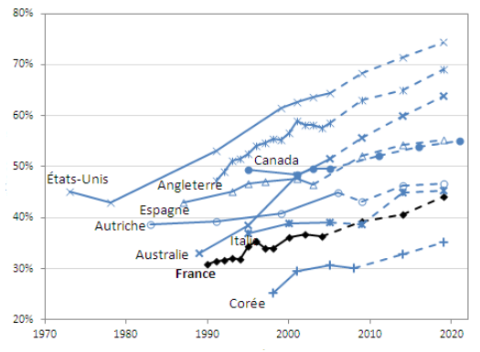
Développer la prévention
Après le tabac et les accidents de la route, l’accent doit être mis sur la prévention de l’obésité
Tendances passées et projections futures des taux de surpoids
Taux de surpoids

Slide 17
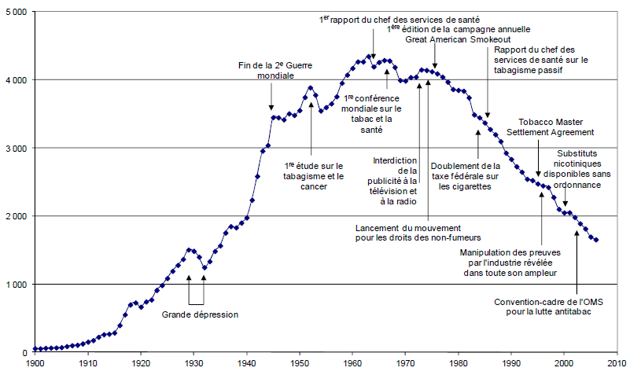
Développer la prévention
Evolution de la consommation annuelle de cigarettes aux Etats-Unis
En nombre de cigarettes par habitant

Slide 18
Merci pour votre attention
www.asteres.fr
7, rue du chemin vert
94 100 Saint-Maur des Fossés
Tél. : + 33 1 48 85 23 60
Fax : + 33 1 70 24 73 57
Rejoignez Asterès sur Facebook et sur Twitter !

